Slide 1



Slide 2
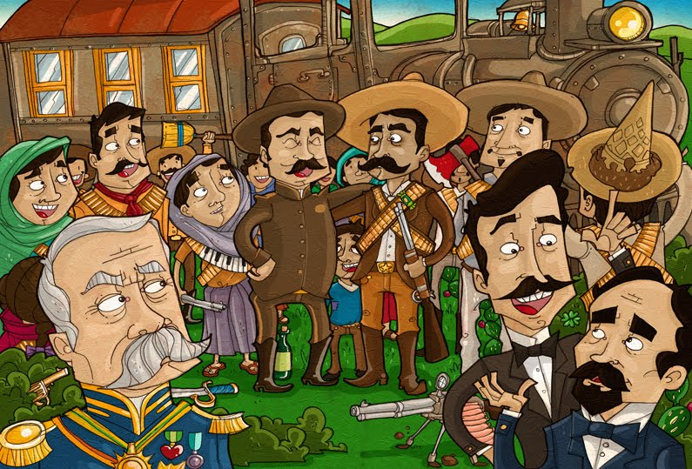
Después de la revolución mexicana muchos caudillos intentaron llegar a la presidencia

Slide 3
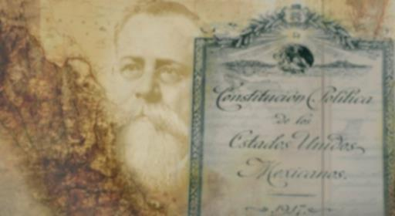
La constitución de 1917 marcó el final de la revolución mexicana
Los siguientes Presidentes se encargaron de:
Venustiano Carranza: Combatir opositores, Crisis económica
Adolfo de la Huerta: Pacificar el país
Álvaro Obregón: Reparto Agrario, apoyo a obreros y campesinos, Fundo la SEP
Plutarco Elías calles: Creó el Banco Nacional de México.

Slide 4

El surgimiento de nuevos partidos
Un partido plítico es una organización social integrada por ciudadanos que comparten ideas y principios con lo que participan en la vida política de una sociedad a la que aspiran a gorbernar

Slide 5

El surgimiento de nuevos partidos
Plutarco Elías Calles propuso crear un nuevo Partido
Partido Nacional Revolucionario (PNR)
Se dundó en 1929

Slide 6

El surgimiento de nuevos partidos
En 1938 el partido se reformó por cuatro sectores sociales (obreros, campesino, popular y militar) y se llamó Partido de la Revolución Mexicana

Slide 7

El surgimiento de nuevos partidos
En 1946 tuvo otra trasnsofmación y adoptó el nombre de Partido Revolucionario Institucional PRI

Slide 8
El surgimiento de nuevos partidos
En 1946 tuvo otra trasnsofmación y adoptó el nombre de Partido Revolucionario Institucional PRI

Slide 9

El surgimiento de nuevos partidos
Hubo otros partidos de oposición como el Partido Acción Nacional (PAN)
Fundado en 1939 por el abogado Manuel López Morín

Slide 10

El surgimiento de nuevos partidos
Y el Partido Comunista Mexicano fundado en 1919 (PCM)

Slide 11

En 1977 Jesus Reyes Heroles, secretario de Gorbernación, impulsó una reforma electoral a fin de permitir a los partidos de oposicion participar con mayor libertad en los procesos electorales.

